Slide 1
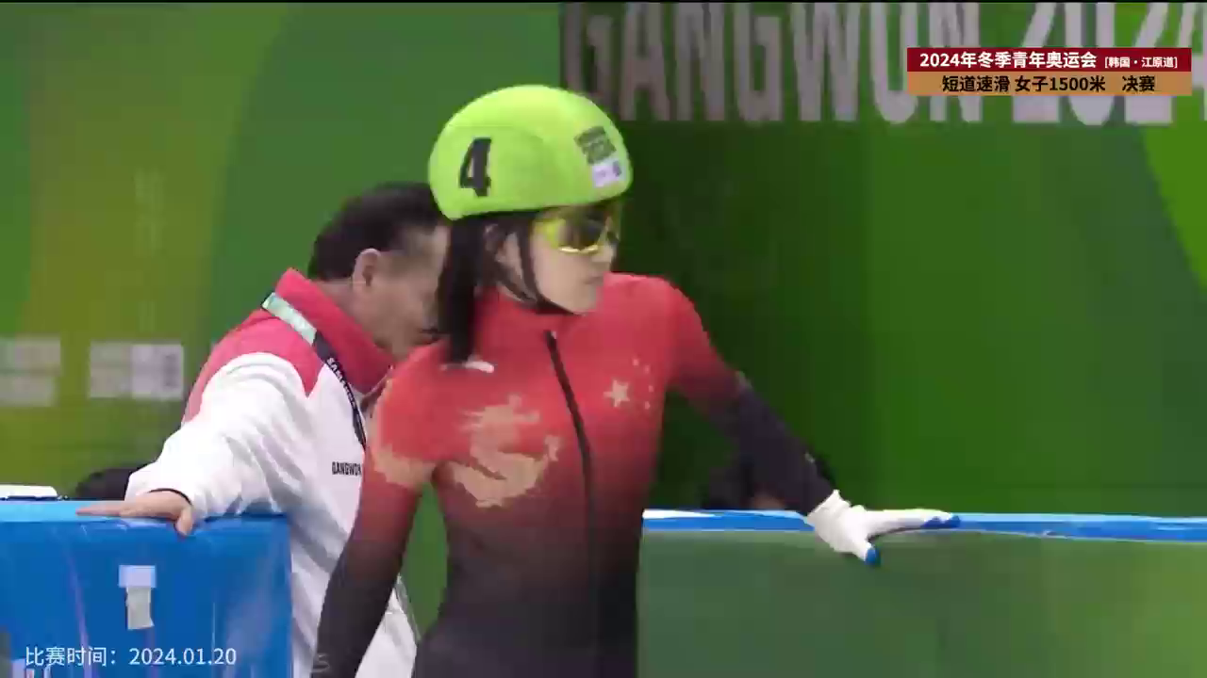
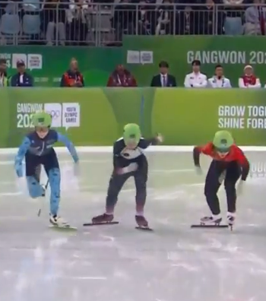
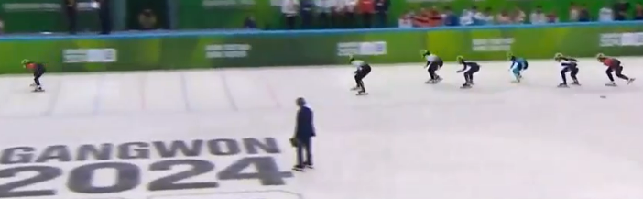
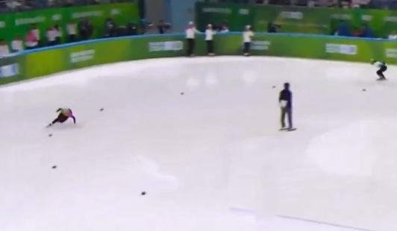
情景引入
观察运动员在各个不同阶段，他们有哪些不同的运动形式？
起跑
直道
弯道

Slide 2
三、直线运动

Slide 3
学习目标
1. 经历制定比较气泡运动快慢的实验方案，学会用速度描述物体运动快慢；
2.根据所测气泡运动数据，学会用表格和图像分析，归纳出匀速直线运动的特点；
3. 会运用速度公式规范地进行简单计算。

Slide 4
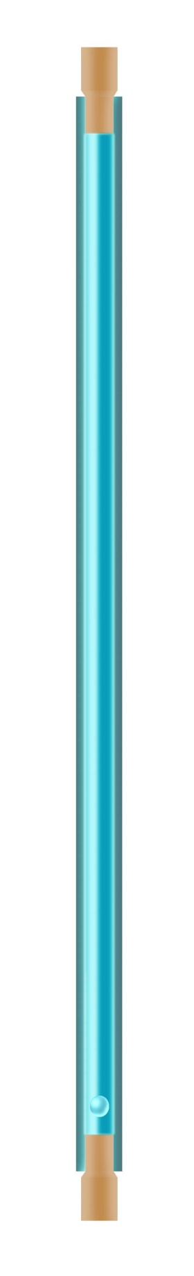
气泡的运动
1.研究气泡的运动规律
——运动方向和速度
80cm
（1）如何测出气泡通过0—20cm、20—40cm、40—60cm和60—80cm的速度？
60cm
路程/cm
0
20
40
60
80
时间/s
0
11
22
33
44
40cm
区间/cm
0—20
20—40
40—60
60—80
时间/s
11
11
11
11
20cm
速度/cm/s
1.82
1.82
1.82
1.82
0cm
O
（2）分析数据，发现气泡运动的特点
相等时间内通过的路程相等的
速度是保持不变的
相等路程所用的时间相等的

Slide 5
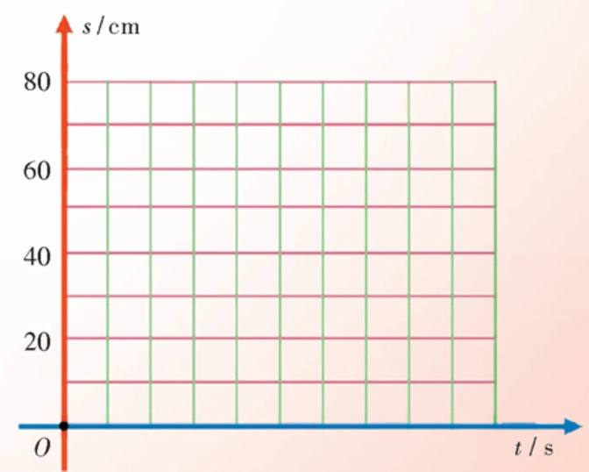
气泡的运动
1.研究气泡的运动规律
路程/cm
0
20
40
60
80
时间/s
0
11
22
33
44
（3）根据数据，画出路程与时间图像
图像为过原点的一条直线，说明坐标轴上两个物理量的比值是一个定值。
即：坐标轴所表示的两个物理量成正比
10
20
30
40
50

Slide 6
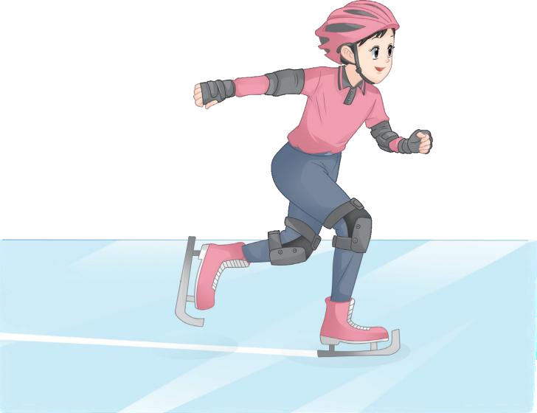
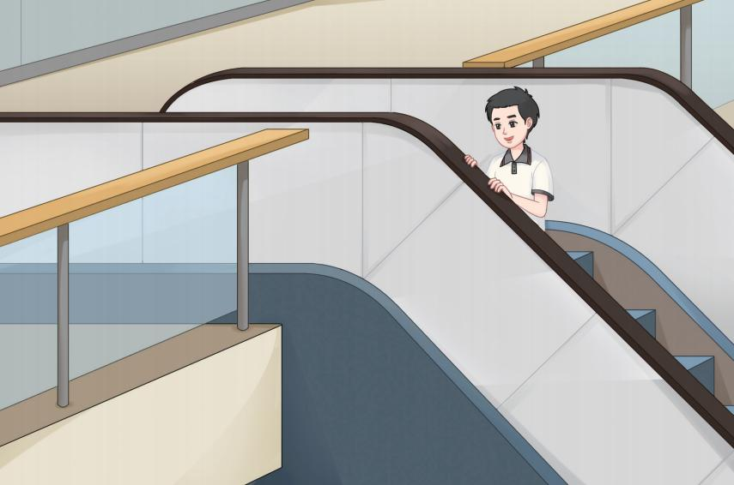
气泡的运动
——匀速直线运动
1.研究气泡的运动规律
运动方向：
保持不变，即做直线运动
匀速直线运动
运动速度：
保持不变，即做匀速运动
2.匀速直线运动
（1）匀速直线运动的特点
（2）匀速直线运动的实例
相等时间内通过的路程相等的
相等路程所用的时间相等的
速度是保持不变的

Slide 7
匀速直线运动
讨论：
1. 一物体沿直线运动，它每1秒内通过的路程为40厘米，则该物体是否一定做匀速直线运动？
该物体不一定做匀速直线运动
任意相等时间内通过的路程相等的
2.小车在平直的公路上作匀速直线运动，判断下面关于它的速度、路程、时间之间关系说法是否正确。
（1）由v=s/t可知，小车速度与通过的路程成正比。
错
（2）由v=s/t可知，小车速度与所用的时间成反比。
错
（3）该小车的速度是一定的，与通过的路程和所用的时间无关。
对

Slide 8


同步训练
小明从家出发，以1m/s的速度步行上学。5min后小明离学校还有1200m，此时离上课时间只剩10min。求：
（1）小明家到学校的距离；
（2）如果小明还以1m/s的速度步行，迟到多长时间；
（3）为了不迟到，接下来小明跑步前进的最小速度。
解：（1）5min小明走的路程为：s＝v₁t₁＝1m/s×5×60s＝300m，
小明家到学校的距离为：s＝s₁+s₂＝300m+1200m＝1500m；
（2）以1m/s的速度步行剩余的路程需要的时间为： ，
所以迟到的时间为：t＝t₂﹣t₀＝20min﹣10min＝10min；
（3）为了不迟到，剩下的路程恰好用10min，小明跑步前进的最小速度为：

Slide 9
课堂小结
1.匀速直线运动
运动方向和运动速度均保持不变的直线运动
2.匀速直线运动的特点
任意相等时间内通过的路程相等的
任意相等路程所用的时间相等的
速度是保持不变的

Slide 10
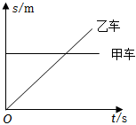
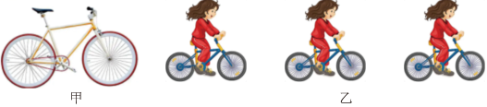
检测反馈
C
1．在平直公路上，甲、乙两小车运动的s﹣t图象如图所示，由图象可知（ ）
A．甲、乙两车都做匀速直线运动
B．甲车做匀速直线运动，乙车静止
C．甲车静止，乙车做匀速直线运动
D．甲车做匀速运动，乙车做加速运动
2．下列运动中属于匀速直线运动的是（ ）
A．苹果从树上掉下来 B．钟表指针匀速转动
C．运动员在百米比赛中的运动 D．汽车在平直的公路上匀速行驶
3．某物体做匀速直线运动，由速度公式v可知，物体的（ ）
A．速度与路程成正比 B．速度大小恒定不变
C．速度与时间成反比 D．以上说法都对
4．中学生小明骑着如甲所示的自行车在
平直公路上行驶过程中，用相机每隔1s
曝光一次得到的照片如图乙。拍照过程中，自行车的平均速度最接近于（ ）
A．8km/h B．12km/h C．16km/h D．20km/h
D
B
A

Slide 11
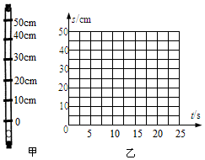
检测反馈
5．在“研究气泡的运动规律”时，我们选用的是内径约1cm、长为60cm的玻璃管，管内注满水，并留有一小气泡，如图。（1）为了便于测量时间，气泡是运动的 ______________（选填“快一点”或“慢一点”）好。
（2）下表为小明同学在实验中测得的数据，根据数据，作出s﹣t图象
慢一点
从0点开始的路程s/cm | 0 | 10 | 20 | 30 | 40 | 50
从0点开始计时的时间t/s | 0 | 4.7 | 9.7 | 14.8 | 19.6 | 24.5
（3）从s﹣t图象看，运动的路程和时间之间近似成________（正比/反比）关系，运动速度可以看成是__________（不变/变化）的，因此，气泡的运动可以看成是__________运动，在0cm下面一段路程中，气泡做的是_________运动。
正比
不变
匀速直线
加速

Slide 12
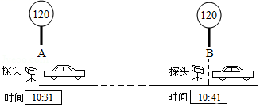


检测反馈
6．道路限速监控管理的一种方式是采用“区间测速”，就是测算出汽车在某一区间行驶的平均速度，如果超过了该路段的最高限速即判为超速。
（1）若一辆轿车通过两个监测点的时间如图所示，监测点A、B相距25km，全程限速120km/h，采用“区间测速”时，这辆汽车在该路段会不会被判超速。（请通过计算进行说明）（2）若一辆货车以100km/h的速度匀速通过AB这段路程，则它需要多长时间？
解：（1）汽车所用的时间t＝10：41﹣10：31＝10minh，
这辆汽车的平均速度：v 150km/h，
因150km/h＞120km/h，故该轿车会被判超速；
（2）若一辆货车以100km/h的速度匀速通过AB这段路程，由v变形可得：
t 0.25h。

